Slide 1
«Богородичный Пантелеимонов Щегловский мужской монастырь»
Выполнила учитель начальных классов МБОУ СОШ №40 г. Тулы Богданова Рада Александровна

Slide 2
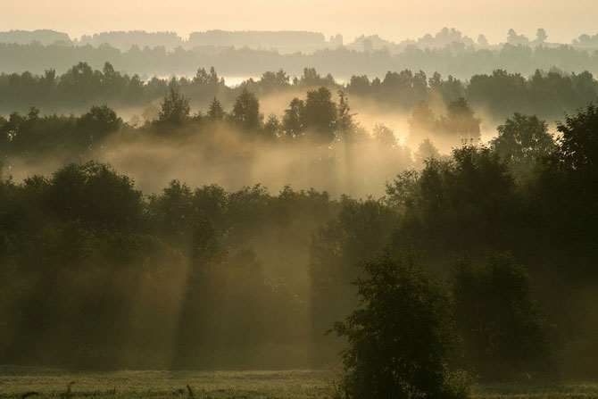
Русскому человеку всегда свойственно стремление к духовно-созерцательному образу жизни. Все наиболее значительные события жизни русские люди хотели осмысливать не с земной, человеческой позиции, а видеть в них перст Божий.

Slide 3
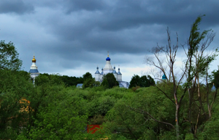
Люди прежних поколений, пораженные тем или иным событием, оставляли своим потомкам в назидание каменную летопись архитектуры: воздвигали на памятных местах или в память каких-либо событий храмы или целые монастыри . По необъятным просторам нашей Родины повсюду встречаются эти памятники прошлого.

Slide 4
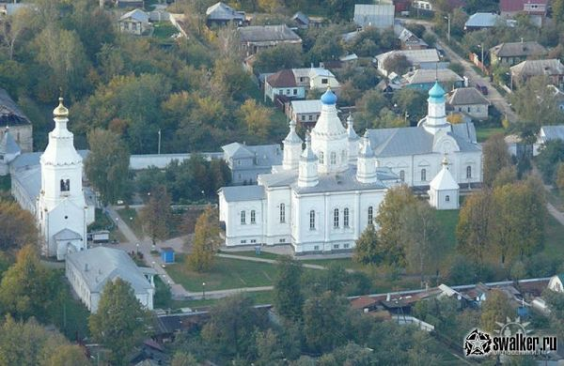
Щегловский монастырь был образован в 1859 году купцом и промышленником В.И. Макарухиным близ Щегловской заставы в 7 верстах от Тулы.

Slide 5
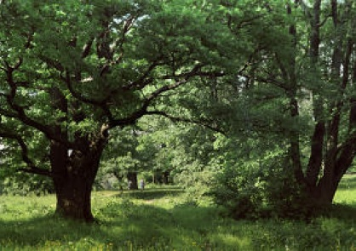
Этимология названия.
В некоторых публикациях встречаются описания «Богородичного монастыря, что в Щегловской засеке». Что означает слово «засека» и почему она называется «Щегловской»? Вдоль южных границ Московского государства была проложена так называемая «засечная черта», состоящая из засек-завалов срубленных и поваленных друг на друга деревьев. Причем дерево рубили не до конца и оно продолжало расти в горизонтальном положении – получалась живая непроходимая стена. Одна из таких засек в районе нынешней Тулы называлась Щегловской по фамилии стоявшего здесь дозорным воеводы Щеглова.

Slide 6
Надвратная колокольня. Фотография Дмитрия Кураева

Slide 7
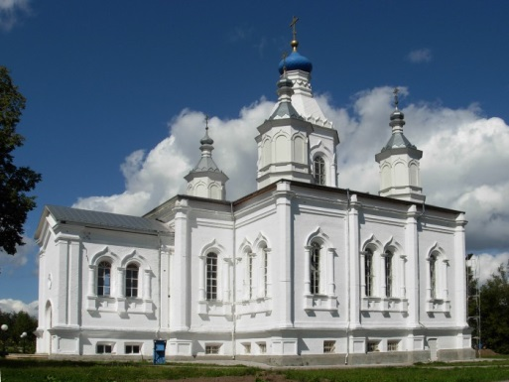
Богородичным монастырь назывался во имя очень редкой иконы, которой была посвящен его главный собор – образа Богородицы-Млекопитательницы (на фотографии)
Фотография Дмитрия Кураева

Slide 8
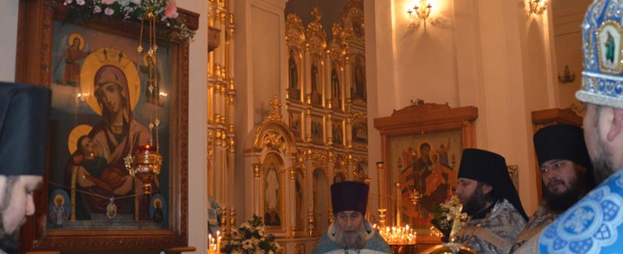
Образ Богородицы-Млекопитательницы (список)

Slide 9
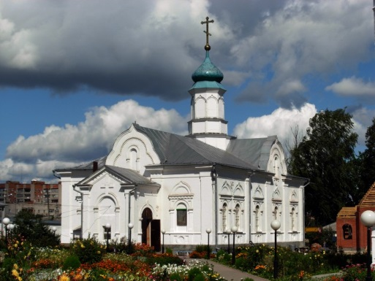
Храм в честь Никандра Псковского. Фотография Дмитрия Кураева.

Slide 10
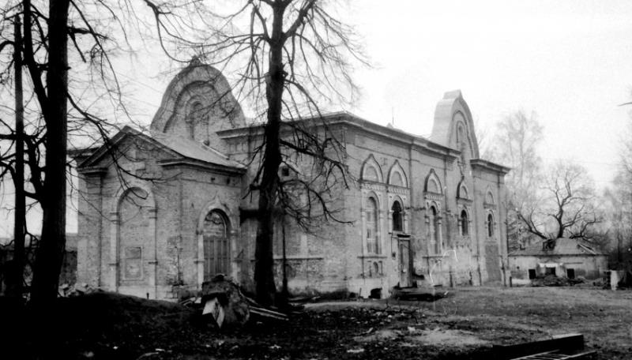
В 1921 году Щегловский монастырь был закрыт. Иконы, церковная утварь, библиотека были разграблены. Прекрасный монастырский парк был наполовину вырублен и превращен в свалку. К началу 1990-х годов монастырь представлял печальное зрелище.

Slide 11
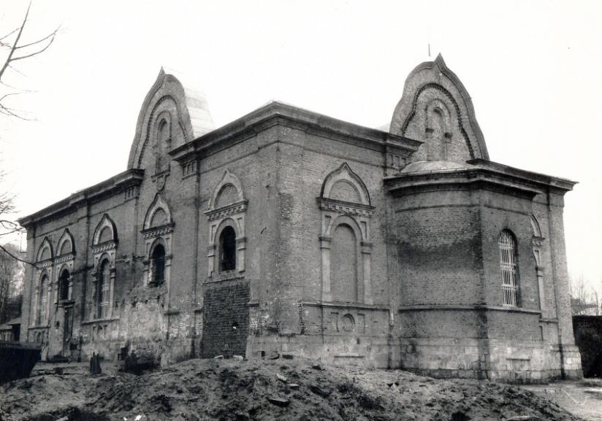
Храм в честь Никандра Псковского, 1993. Фотография Андрея Агафонова.

Slide 12
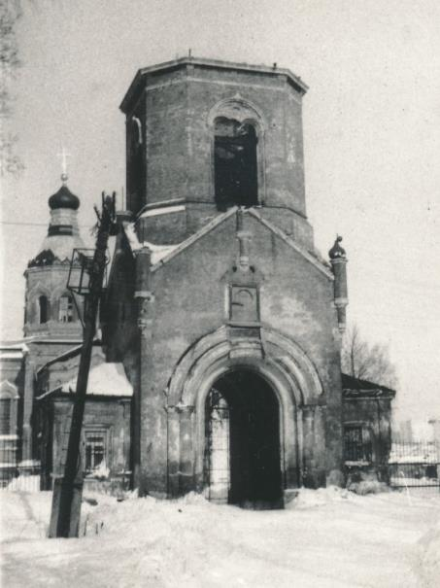
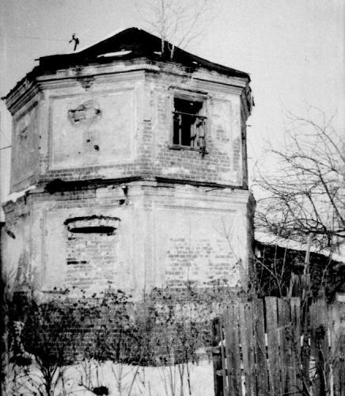
Фотографии Андрея Агафонова

Slide 13
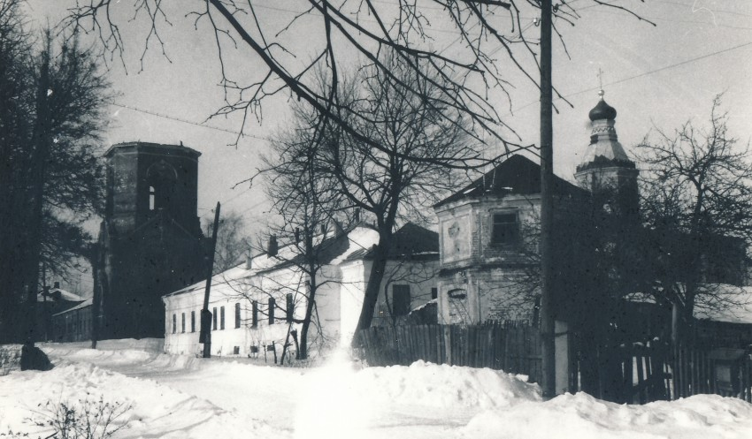
Фотография Андрея Агафонова

Slide 14
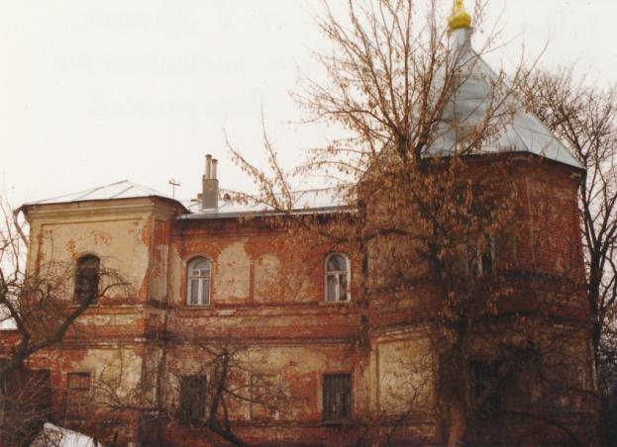
В начале 1990-х годов комплекс зданий монастыря был передан в бессрочное и безвозмездное пользование Тульской епархии.
Началась долгая и кропотливая работа по восстановлению монастыря. В восстановлении монастыря принимали участие промышленные предприятия Тулы и Тульской области, горожане и паломники.

Slide 15
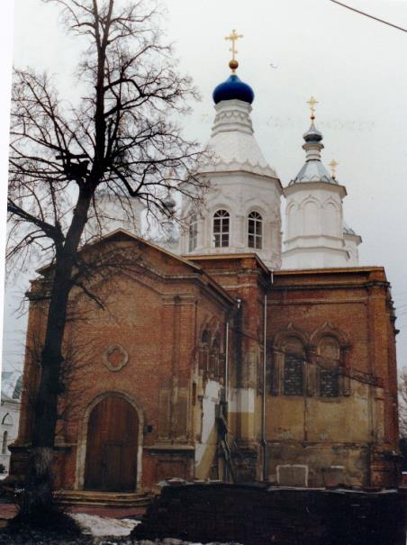
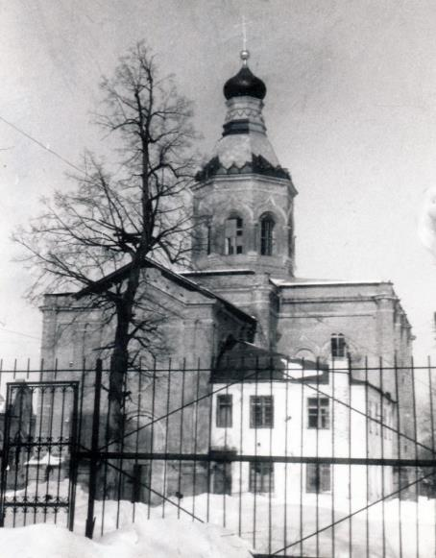

Slide 16
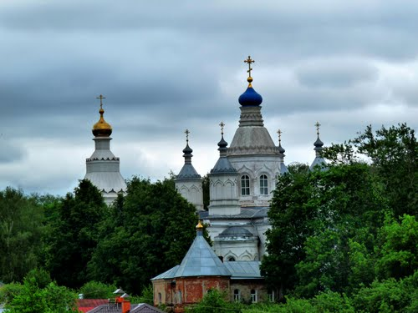

Slide 17
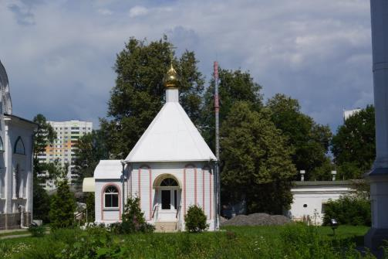
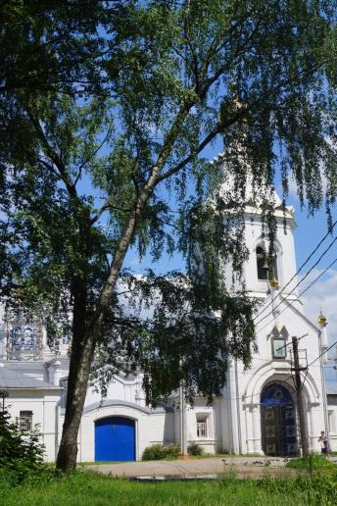
Сегодня ансамбль Щегловского монастыря – одно из красивейших мест Тулы. И в этом я могу убедиться, посмотрев на него из окон моей родной школы №40 и посетив его лично.
Фотографии Ольги Богдановой

Slide 18
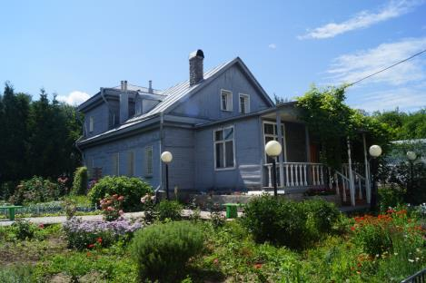
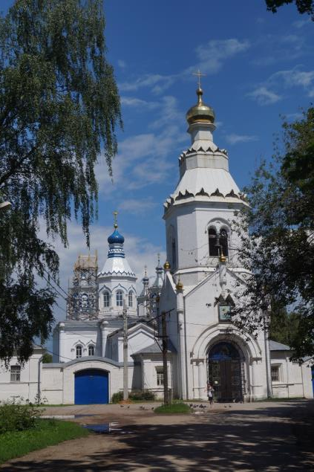
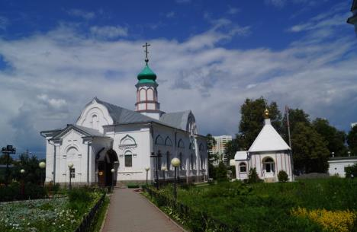

Slide 19
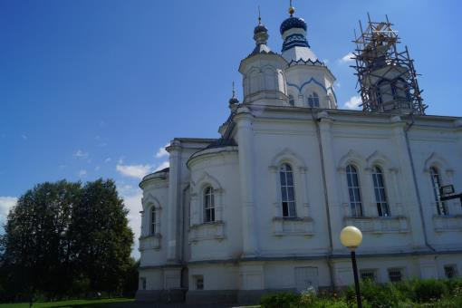
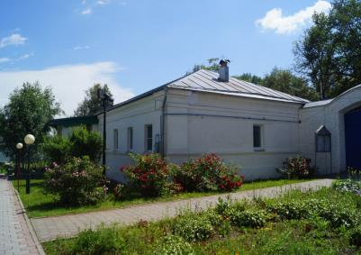
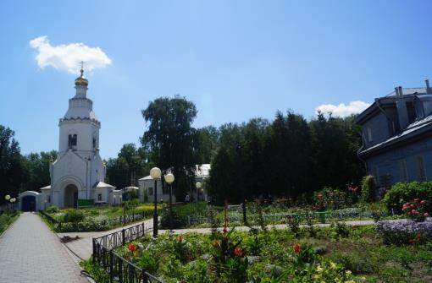
Фотографии Богдановой Ольги

